Slide 1


LIVE AND LEARN
網路負載平衡服務 ELB
介紹與設置

Slide 2
什麼是 ELB ？
Elastic Load Balancing(ELB) 可在多個目標(例如 Amazon EC2 執行個體、容器與 IP 地址) 之間自動分配傳入的應用程式流量。它可以在單一可用區域或跨多個可用區域處理您應用程式流量的各種負載。
提供了類似是路由器的功能，能幫你自動分配新進來的請求要導到哪一台 Server。

Slide 3
為什麼需要 ELB ?
假設你原本只有開單台機器運行一個網站，某一天你的服務突然撐不住了，這時候你可以買一台比較便宜差不多的然後兩台分散（Scale Out）。 可是若是你要開多台分散，就會遇到一個問題，你的網站只有一個網址，要怎麼自動分散導到這兩台呢？ 這個時候通常你就需要負載平衡器（Load Balancer）了！

Slide 4
ELB 的種類
Classic Load Balancer：可串聯 EC2 Instance 提供基本負載平衡的功能，效能最低落。
Application Load Balancer；適合用來處理 HTTP 與 HTTPS 流量的負載平衡，可適用於一般 EC2 Instance或是微型服務與容器方式運行的服務，提供進階請求路由功能。在應用層 (Layer 7 - application layer)運作。
Network Load Balancer；提供極高效能的情況下處理 TCP 流量的負載平衡。Network Load Balancer 在連線層 (Layer 4 - transport layer) 運作。
AWS 建議使用 Application Load Balancer 和 Network Load Balancer。

Slide 5
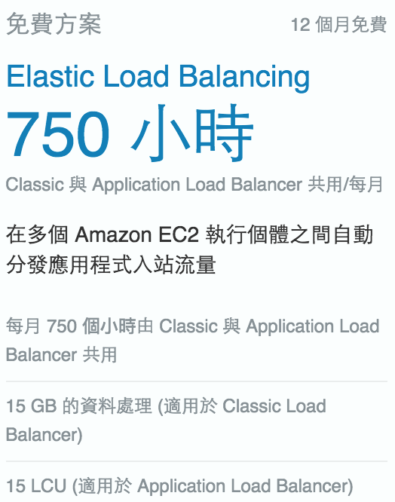
ELB 的免費額度

Slide 6
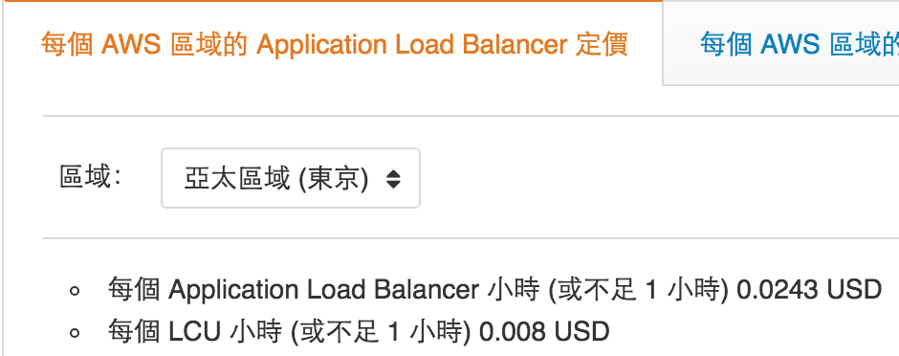
ELB 的收費方式

Slide 7
LCU 的詳細資訊
LCU 可衡量 Application Load Balancer 處理流量的定價方式 (以 1 小時平均值計算)。衡量的四種定價方式如下：
新連線：每秒新建立的連線數。通常，每個連線會傳送多個請求。
作用中連線：每分鐘作用中的連線數。
已處理位元組：負載平衡器已針對 HTTP(S) 請求和回應處理的位元組數目，以 GB 為單位。
規則評估：負載平衡器處理的規則數和請求率乘積。前 10 個處理的規則免費 (規則評估 = 請求率 * (處理的規則數 – 10 個免費規則)
只需支付用量最高的定價方式。

Slide 8
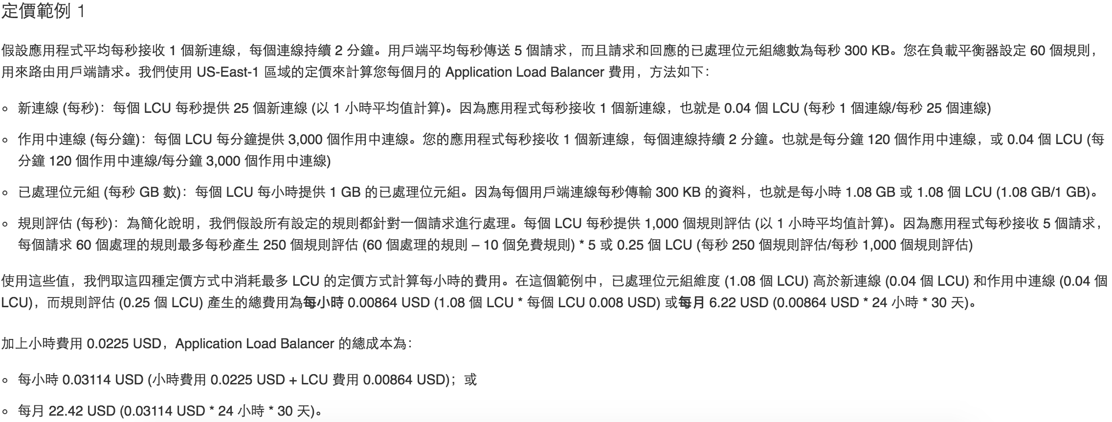
LCU 的定價範例

